Slide 1
问题1.煤燃烧过程中我们利用了什么？
学与问
问题2.碳酸钙转化为生石灰的过程中需要什么条件？

Slide 2
  第一节 化学能与热能

Slide 3
学习目标
1、 通过实验知道化学反应中能量变化的主要表现形式，能根据事实判断吸热反应、放热反应，能说出中和热的涵义。
2、 通过实验探究体验科学研究的一般过程，了解科学研究的基本方法。
3、 通过实验发展学习化学的兴趣，进一步形成交流、合作、反思、评价的学习习惯。

Slide 4
一.化学键与化学反应中能量变化的关系
  1．化学反应中能量变化的原因(微观角度)
(1)物质中的原子之间是通过化学键结合的。
(2)断开反应物中的化学键要吸收能量，形成生成物中的化学键要释放能量。
实例(25 ℃和101 kPa的条件下)

Slide 5
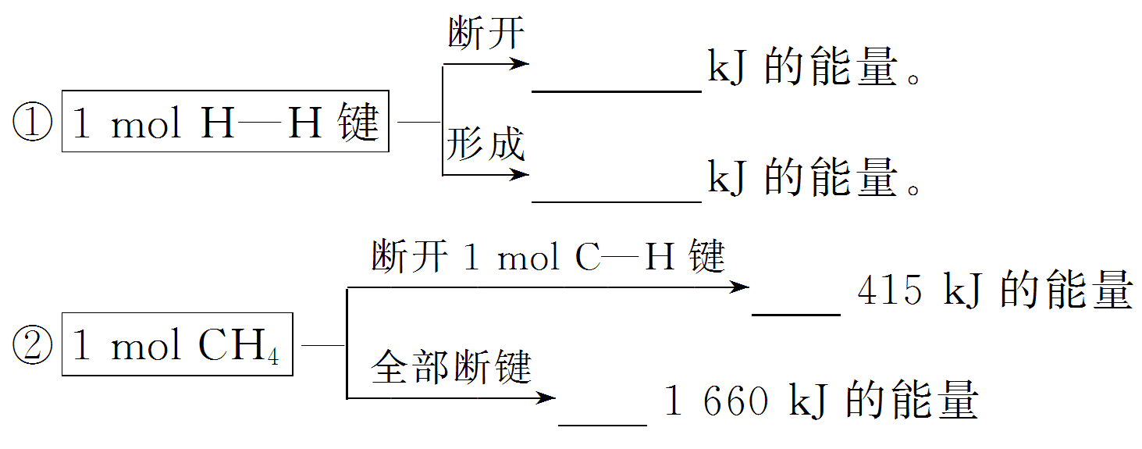
吸收436
放出436
吸收
吸收1660kJ
放出
思考？依据化学反应的本质总结能量变化的原因？
  (3)物质在化学反应中发生能量变化的主要原因是化学键的断裂和形成。

Slide 6
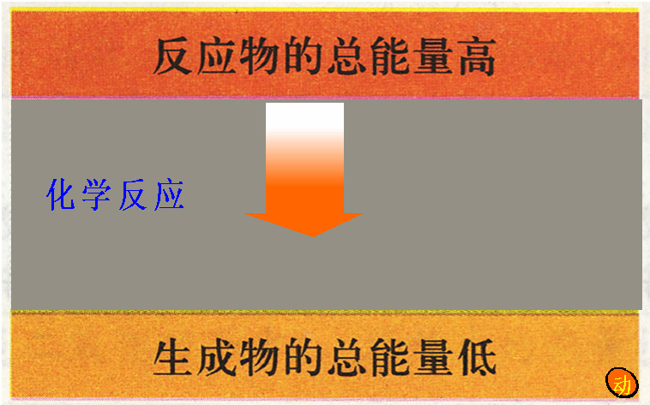
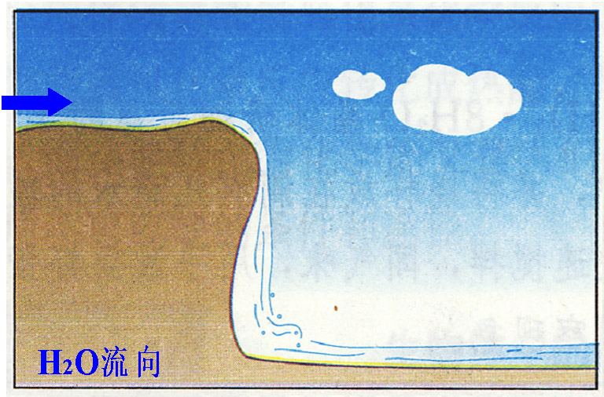
2.化学反应中能量变化的决定因素(宏观)
放出能量
反应物的总能量 > 生成物的总能量
化学反应放出能量

Slide 7
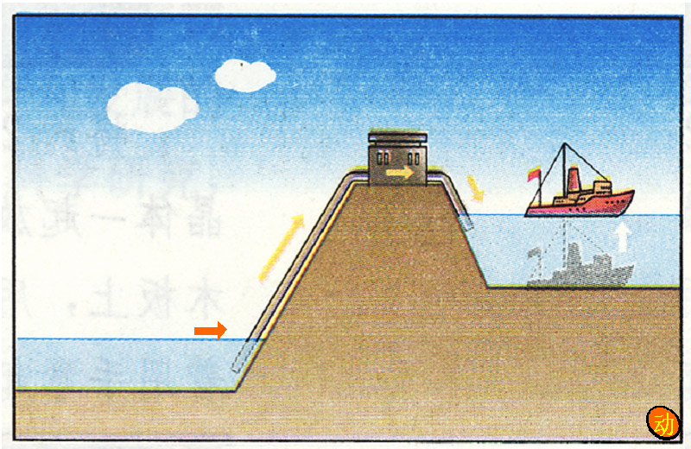
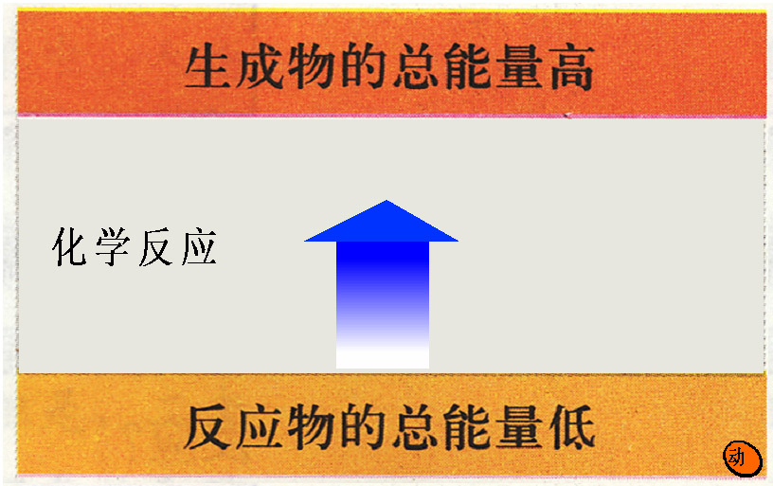
吸收能量
反应物的总能量 < 生成物的总能量
化学反应吸收能量

Slide 8
从物质的总能量来考虑
一个化学反应完成后是吸收能量还是放出能量，决定于反应物的总能量与生成物的总能量的相对大小。
放出
1.若E_{反总}> E_{生总}， 能量。
吸收
2.若E_{反总}< E_{生总}， 能量。

Slide 9
二、化学能与热能的相互转化
1、两条基本的自然定律
①质量守衡定律：自然界的物质可以发生相互转化，但是其总质量保持不变。
②能量守衡定律：一种能量可以转变为另一种能量，但是能量的总量保持不变。

Slide 10
2、放热反应和吸热反应
（1）放热反应（化学能转化为热能）
实验2-1：盐酸与铝条的反应
放出热量的化学反应叫做放热反应
（2）吸热反应（热能转化为化学能）
实验2-2：氢氧化钡与氯化铵反应
吸收热量的化学反应叫做吸热反应

Slide 11
探究实验：中和反应是吸热反应 还是放热反应？
阅读课本34页实验2-3按要求完成实验，做好实验记录。
得出结论后讨论课本34页思考与交流，了解中和热的定义。
提示：热量计算公式Q=mcΔt
Q:中和反应放出的热量.
m：反应混合液的质量.
c：反应混合液的比热容.
Δt：反应前后溶液温度的差值.

Slide 12
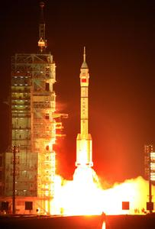
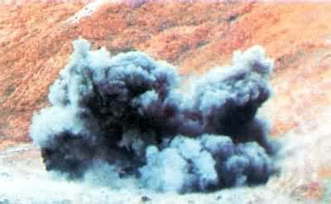
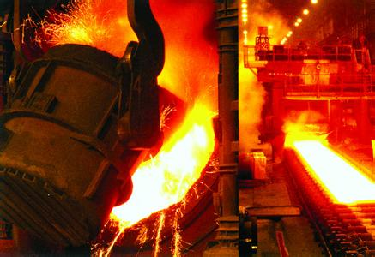
3.化学能与热能相互转化的应用
化学与生活
（1）.化学能转化为热能：化石燃料的燃烧、炸 药开山，发射火箭等。
（2）.热能转化为化学能：高温冶炼金属、分解化合物等。

Slide 13
谢 谢

